Slide 1

STEP UP Analog Watchdog 실험
Jisan HAN

Slide 2
실험 조건 – 기본 사항
# 메인보드 STEP UP 기본 설정 사항
1) MCU 시스템 클럭 : 20 MHz
2) MCU 공급 전압 : 1.8 v
3) 시스템 전압 공급원 : 파워 서플라이
- 1.8v / 200mA, 3.7v / 200mA 공급
4) STEP UP 공급 전압 : 5.0 v
- 3.7 v 전원 입력이 Buck을 거쳐 5.0 v 생성됨
5) STEP UP 펄스 클럭 : 8 kHz
6) STEP UP 출력 전압 : 40 v
7) STEP UP 전압이 출력되는 종단점에 100K 저항을 물려 놓음
8) STEP UP 전압이 100K 저항부에 프로브 1채널 저항 가기전에 1채널 각각 오실로 스코프에 물려둠
9) 측정할 때 GND는 당연히 동일한 GND임
결선 사진은 다음 페이지에 있음

Slide 3
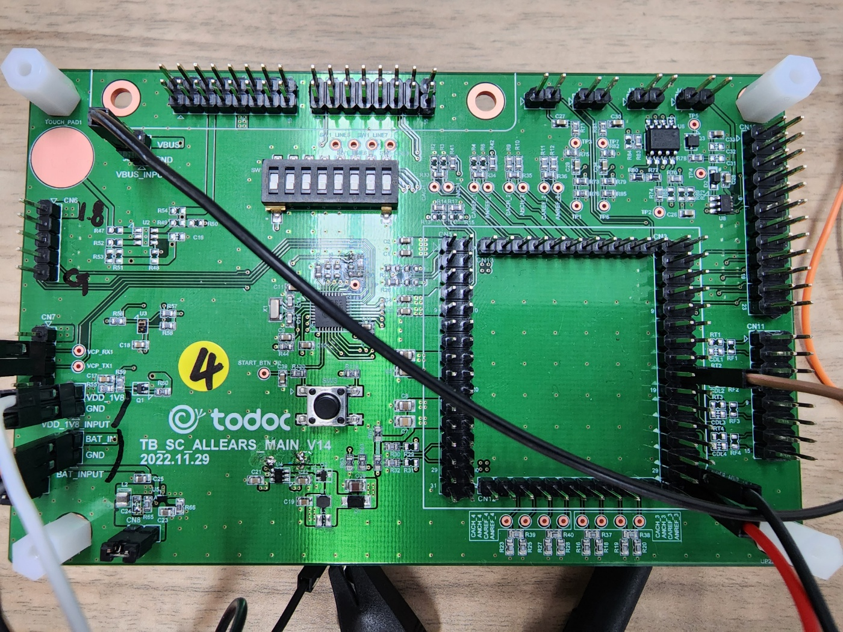
실험 조건 - 결선
전원 공급부
전압 측정부

Slide 4
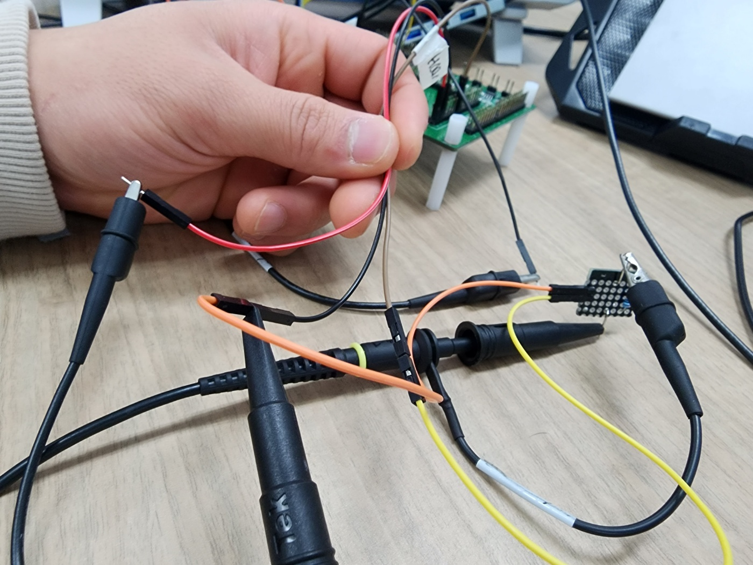
실험 조건 - 결선
100K 저항 이전 전압 측정부
100K 저항
전압 측정부

Slide 5
실험 방법 및 측정 방법
# 메인보드 STEP UP 실험 및 측정 방법
1) 100K 저항이 연결된 상태에서 STEP UP 출력 전압을 40V로 맞춘다.
2) 40V가 맞춰진 상황에서 100K 저항을 제거한다.
3) 40V에서 45V로 전압이 상승하는 시간을 측정한다.

Slide 6
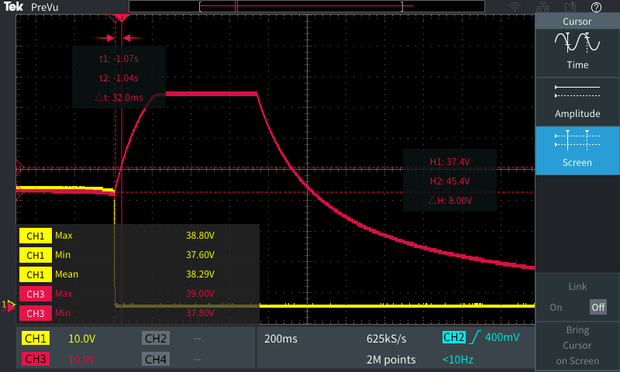
메인보드 STEP UP 측정 결과

Slide 7
실험 조건 – 기본 사항
# 메인보드 기본 설정 사항 – Analog Watchdog
1) MCU 시스템 클럭 : 20 MHz
2) MCU 공급 전압 : 1.8 v
3) 시스템 전압 공급원 : 파워 서플라이
- 1.8v / 200mA, 3.7v / 200mA 공급
4) STEP UP 공급 전압 : 5.0 v
- 3.7 v 전원 입력이 Buck을 거쳐 5.0 v 생성됨
5) STEP UP 펄스 클럭 : 8 kHz
6) STEP UP 출력 전압 : 40 v
7) STEP UP 전압이 출력되는 종단점에 100K 저항을 물려 놓음
8) STEP UP 전압이 100K 저항부에 프로브 1채널 저항 가기전에 1채널 각각 오실로 스코프에 물려둠
9) 측정할 때 GND는 당연히 동일한 GND임
10) Analog Watchdog Interrupt 활성화
기본사항은 이전과 9번항목까진 동일함
결선 사진은 지난 테스트와 동일하므로 생략함

Slide 8
실험 방법 및 측정 방법
# 메인보드 실험 및 측정 방법 – Analog Watchdog
1) 100K 저항이 연결된 상태에서 STEP UP 출력 전압을 40V로 맞춘다.
2) 40V가 맞춰진 상황에서 100K 저항을 제거한다.
3) 40V에서 Analog Watchdog으로 설정한 43V로 전압이 상승하는 시간을 측정한다.

Slide 9
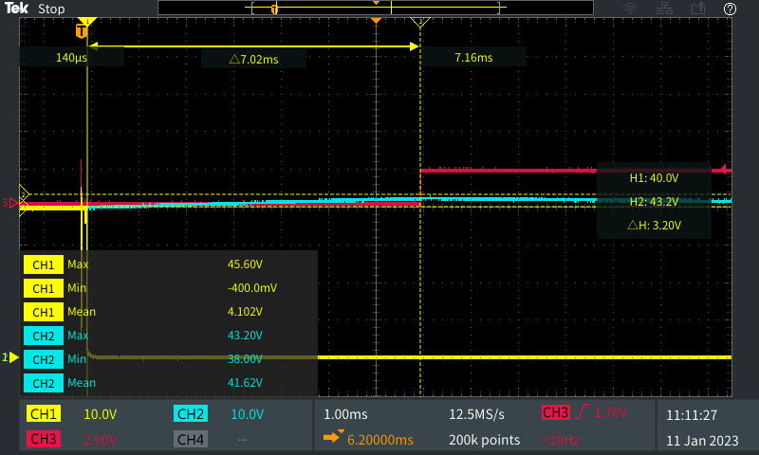
메인보드 측정 결과 – Analog Watchdog 1
CH1 : 100K 저항 / STEPUP
CH2 : STEPUP
CH3 : Analog Watchdog 신호

Slide 10
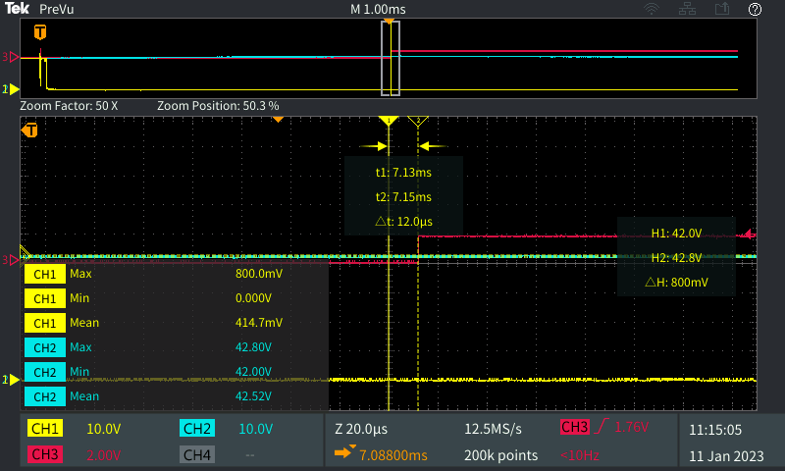
메인보드 측정 결과 – Analog Watchdog 2
CH1 : 100K 저항 / STEPUP
CH2 : STEPUP
CH3 : Analog Watchdog 신호

Slide 11
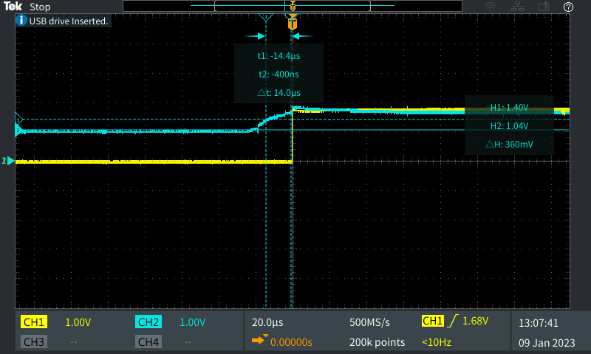
메인보드 측정 결과 – Analog Watchdog 정리
# 측정 결과
1) Analog Watchdog으로 특정 전압이 되면 Step-up을 강제로 Off 하는 것을 확인함
2) Analog Watchdog의 레이턴시가 12us ~ 14us 이하로만 되는 것을 확인하였다. 좀더 정확한 레이턴시 측정이 필요하다.

Slide 12
실험 조건 – 기본 사항
# 기본 설정 사항 – Analog Watchdog Interrupt Latency
1) MCU 시스템 클럭 : 20 MHz
2) MCU 공급 전압 : 3.3 v
- 5v 전원이 LDO를 거쳐 3.3v 생성
3) 시스템 전압 공급원 : 유 전원 USB Hub의 포트
- 5.0v / 500mA 공급
4) 측정할 때 GND는 당연히 동일한 GND임
5) Analog Watchdog Interrupt 활성화
6) 실험에 사용한 보드는 모두 같은 MCU임
7) 실험에 사용한 코드는 이전 실험하고 동일함
결선 사진은 아래 페이지에 있음

Slide 13
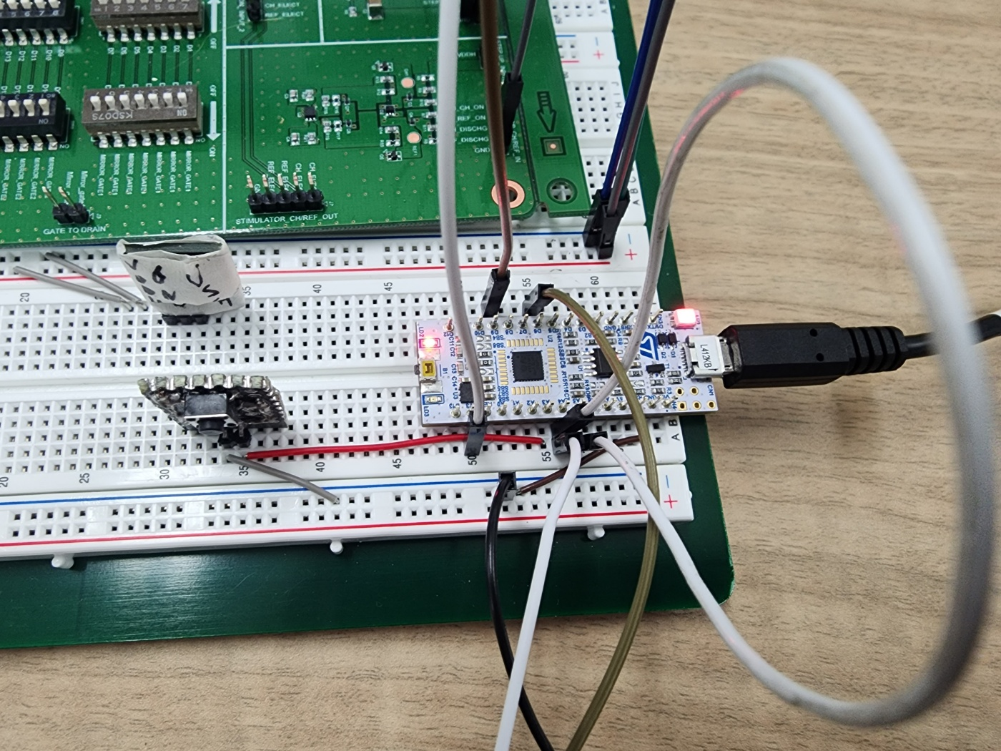
실험 조건 - 결선
Analog Watchdog Interrupt
에서 출력할 핀
펄스 출력 핀에서
아날로그 감지 핀으로 결선
PULSE >> ANALOG

Slide 14
실험 방법 및 측정 방법
# 실험 및 측정 방법 – Analog Watchdog Interrupt Latency
1) 이전 페이지와 같이 결선 된 상태에서 출력에 해당하는 핀에 오실로스코프 연결.
2) 자극 펄스 핀을 Analog Watchdog 핀에 연결한다.
>> 자극 펄스의 전압과 Analog의 최대 입력 전압은 시스템 전압에 따라 3.3 V 이다.
3) 시작버튼을 누른다. 이후 오실로스코프에 나오는 파형의 Gap을 측정한다.

Slide 15
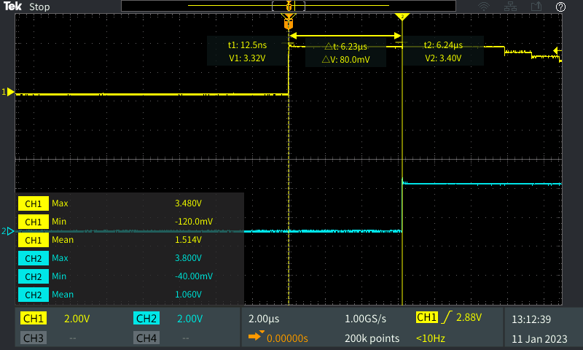
측정 결과 – Analog Watchdog Interrupt Latency
CH1 : 자극 펄스
CH2 : Analog Watchdog Interrupt GPIO 출력 신호

Slide 16
측정 결과 – Analog Watchdog Interrupt Latency 정리
# 측정 결과
1) PWM 펄스가 Analog 핀에 들어가고 이 신호를 감지해 다른 GPIO를 출력 하는 것을 확인하였다.
2) Analog Watchdog Interrupt 신호의 레이턴시가 6.23us ~ 7us 이내에 동작하였다.
>> 해당 측정은 GPIO의 동작 레이턴시를 감안해야한다.
>> 비고 : GPIO 동작 레이턴시는 MOSFET의 신호 레이턴시다. (MCU 내부가 P-MOS, N-MOS 구조)
3) Analog Watchdog Interrupt 신호의 레이턴시가 6.23us ~ 7us 이내에 동작하였다.
4) 따라서 이전 동작 실험에서 Analog Watchdog은 6.23us ~ 7us 내에 STEP UP 회로를 OFF 한 것을 알 수 있다.

Slide 17
Thank you
Jisan HAN

